Slide 1
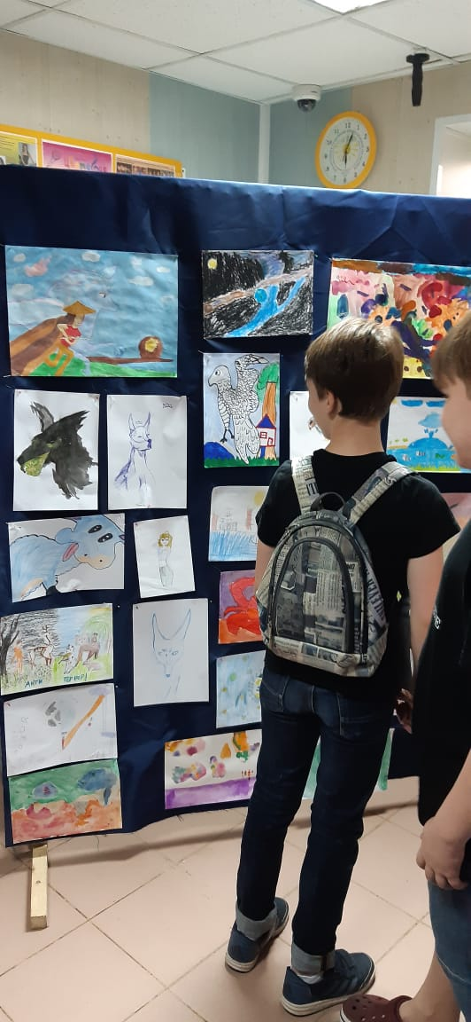
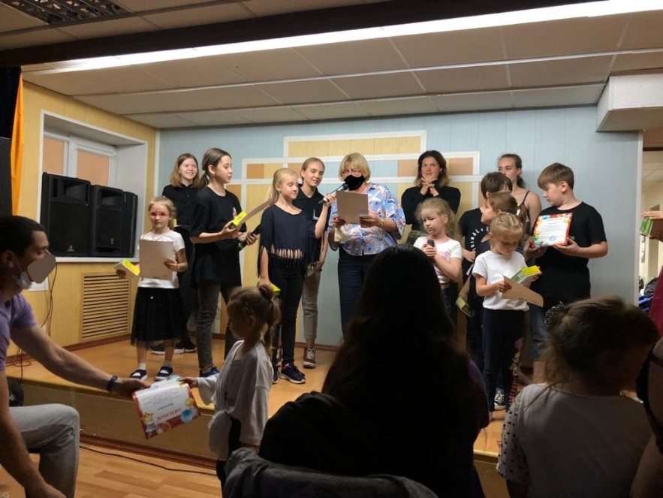
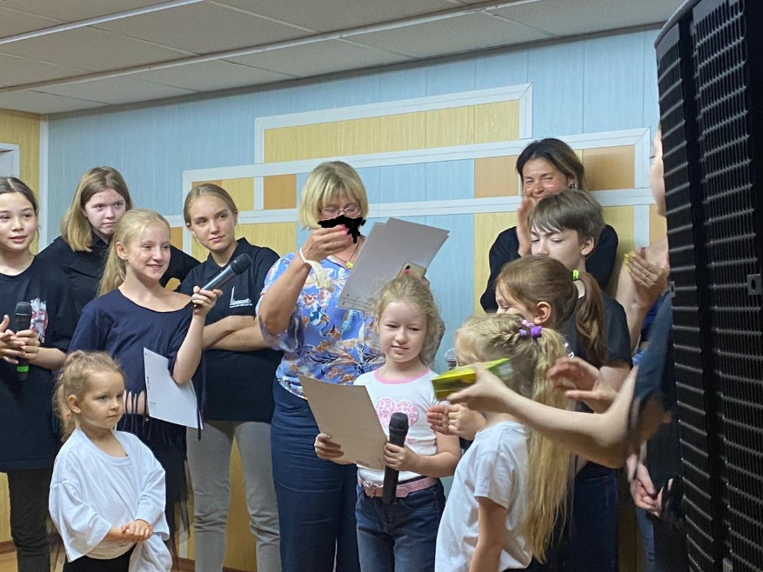
Фотоотчет о проведении мероприятия в рамках выполнения государственного задания на II квартал 2021 г.
Концерт «Весёлые каникулы» организован филиалом «Дети-Детям» ГБУ г.Москвы «МЦ «Галактика» в рамках выполнения государственного задания 29.06.2021 г. в помещении филиала по адресу: Студенческая ул., д.16.
Занимающиеся в летнем творческом лагере «Весёлые каникулы», а также выпускники Театра песни «ЦветоФор» и педагоги филиала исполнили зажигательные вокальные, литературные и танцевальные номера для зрителей - жителей района Дорогомилово. Кроме того, на мероприятии можно было полюбоваться выставкой художественных работ, созданной детьми под руководством педагогов во время творческой смены в лагере.
Концерт прошел при отличной зрительской поддержке родителей и друзей учреждения. В мероприятии приняло участие, включая выступающих, сопровождающих и зрителей - 30 человек.

Slide 2
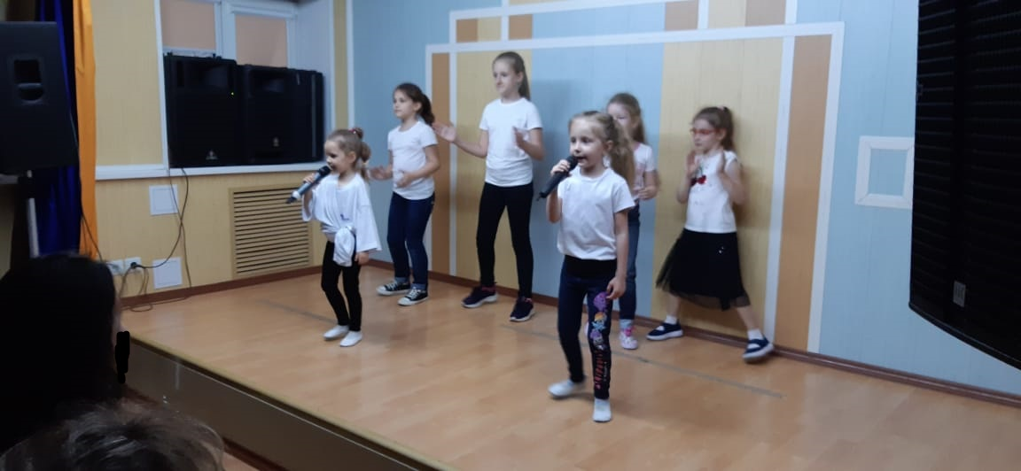
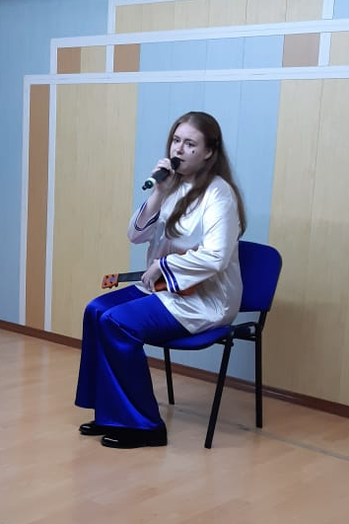
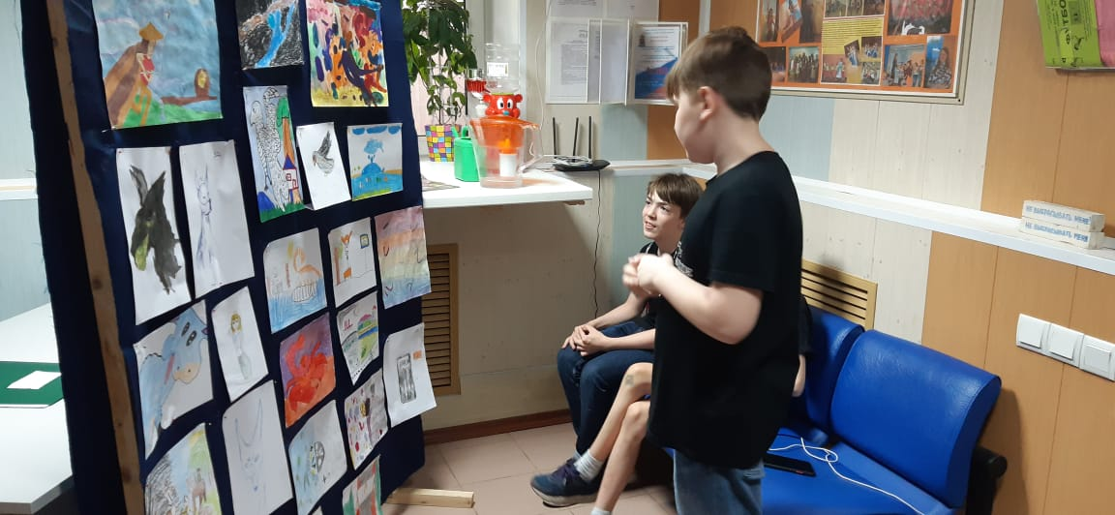
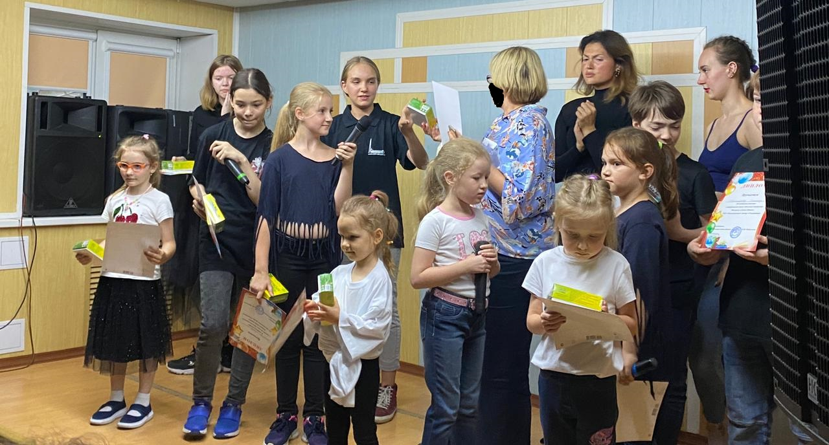
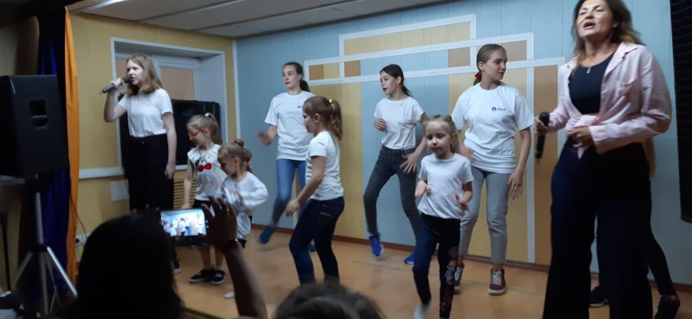

Slide 3
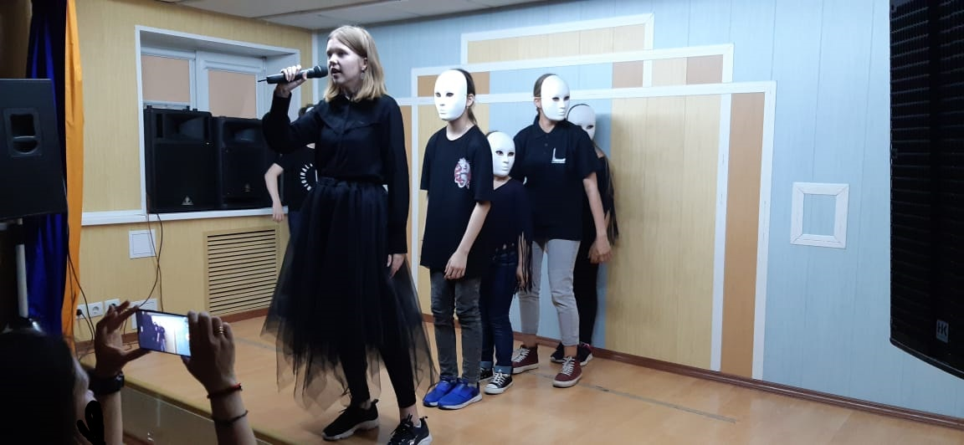
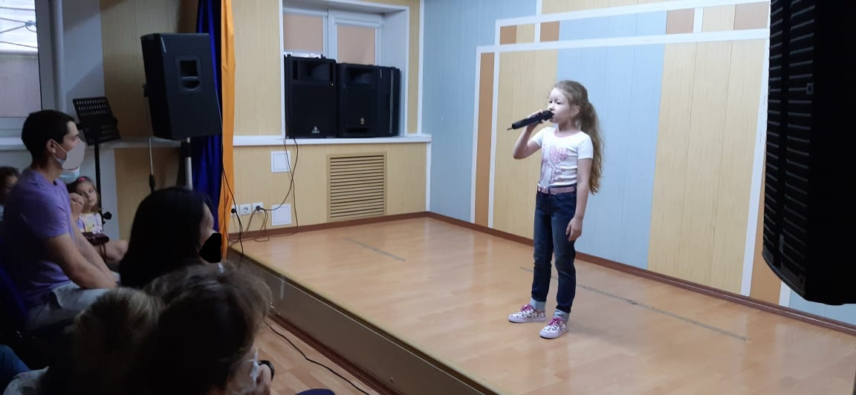
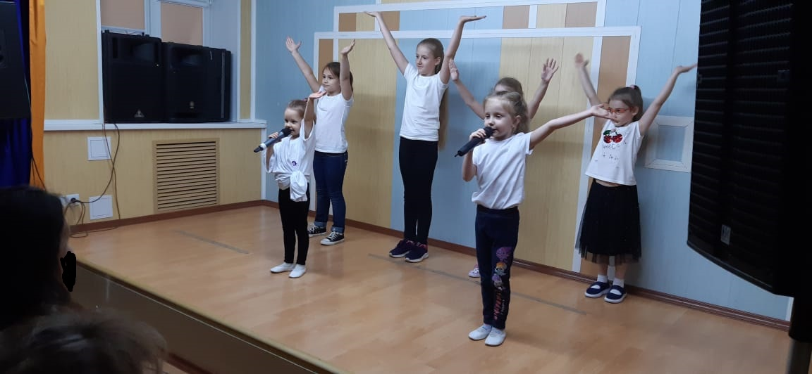

Slide 4
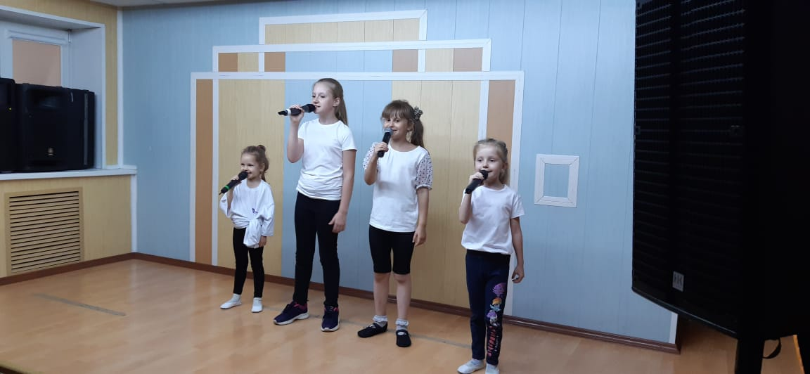
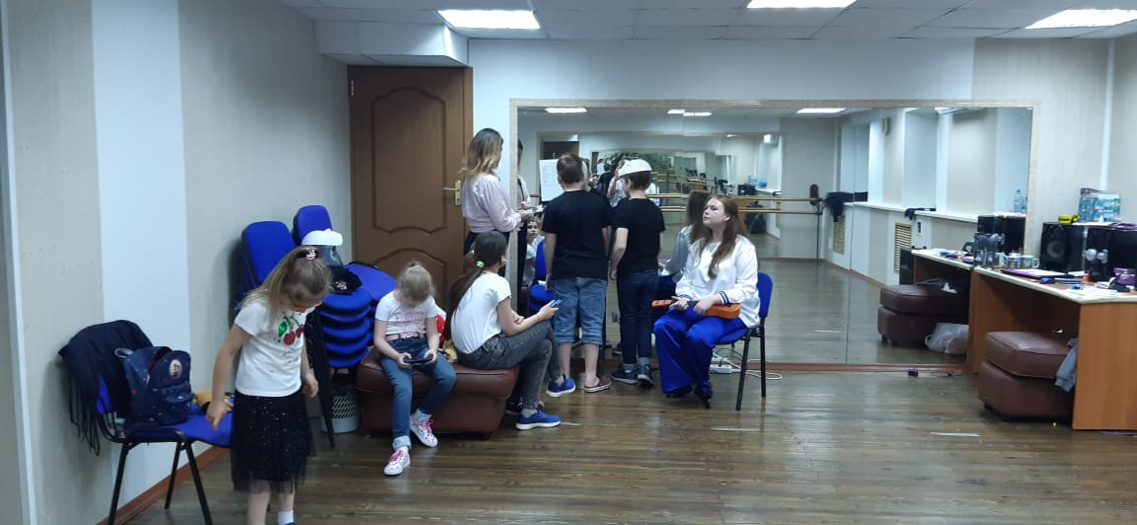
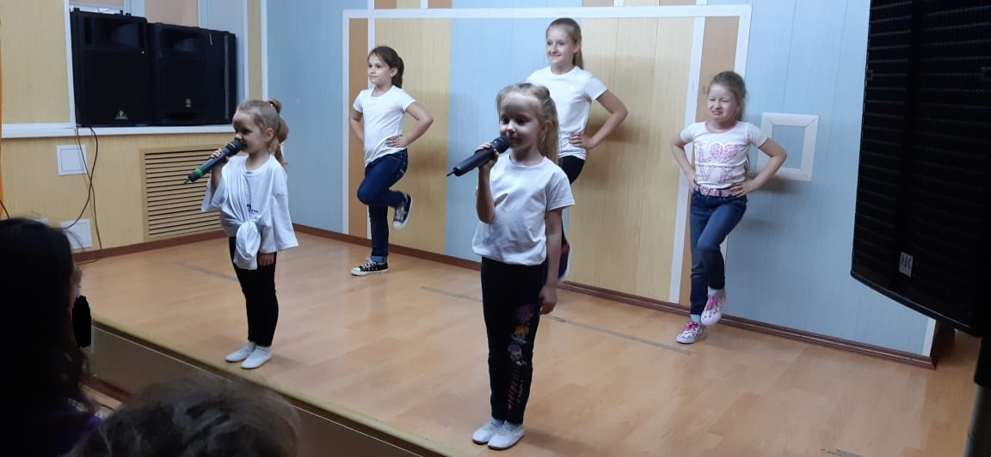
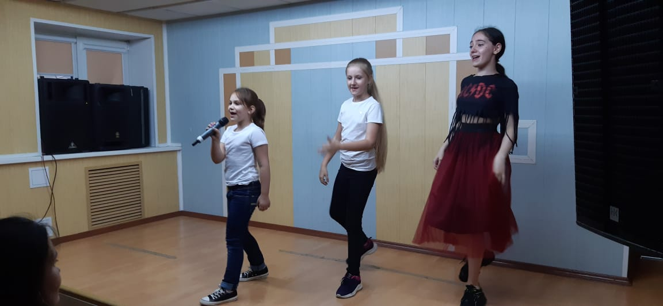

Slide 5
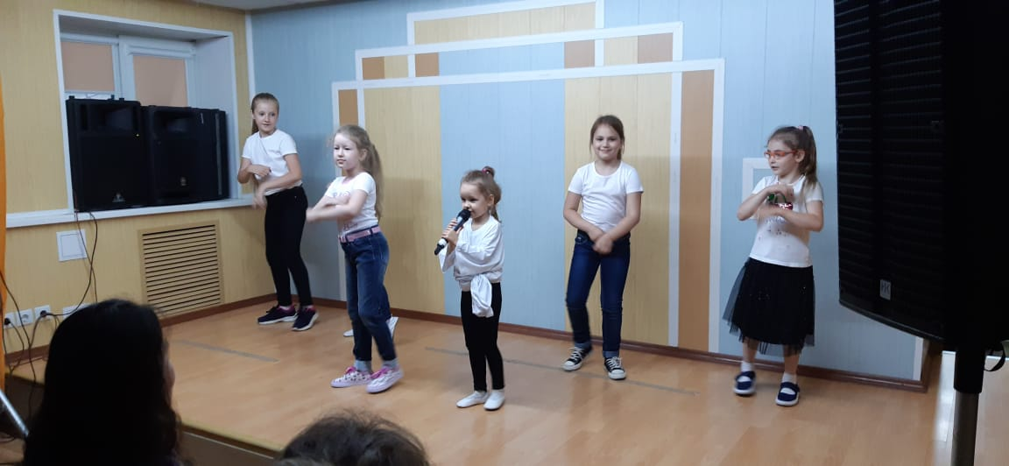
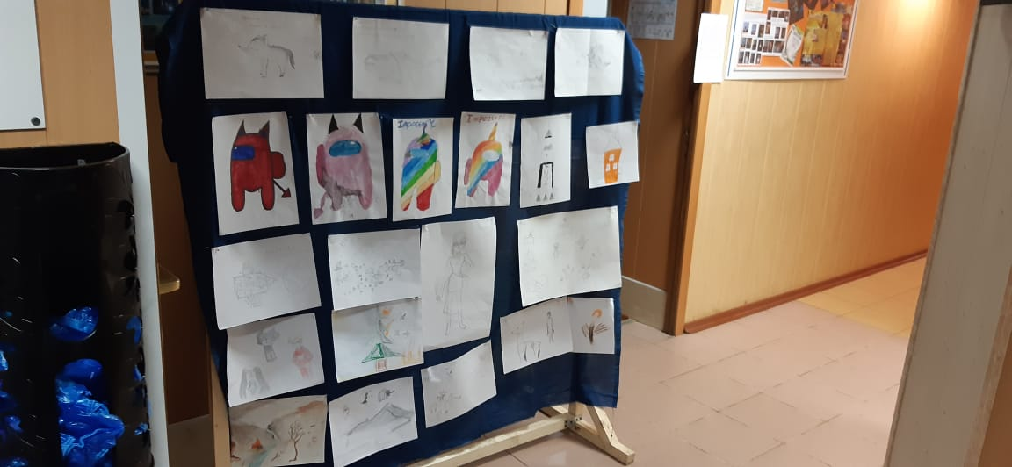
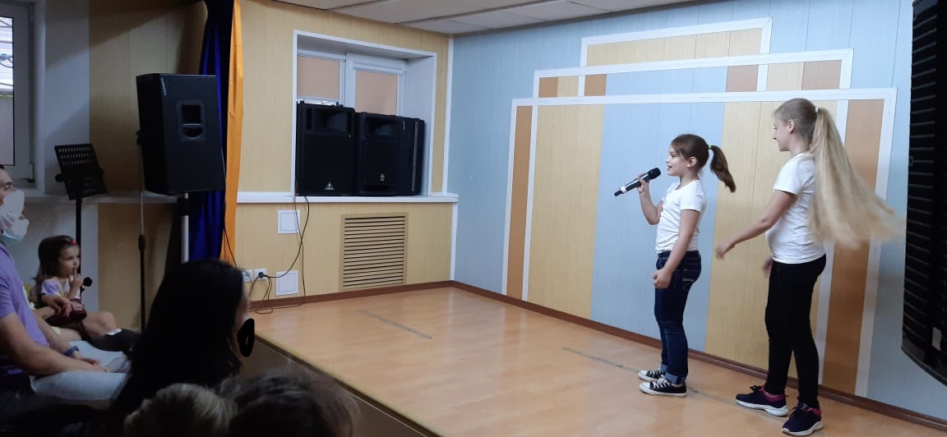
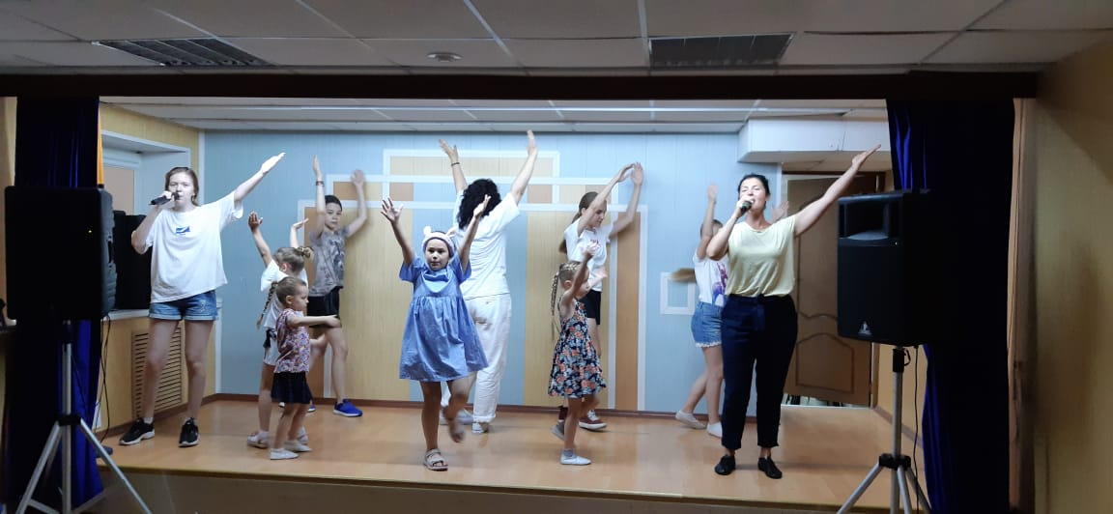

Slide 6
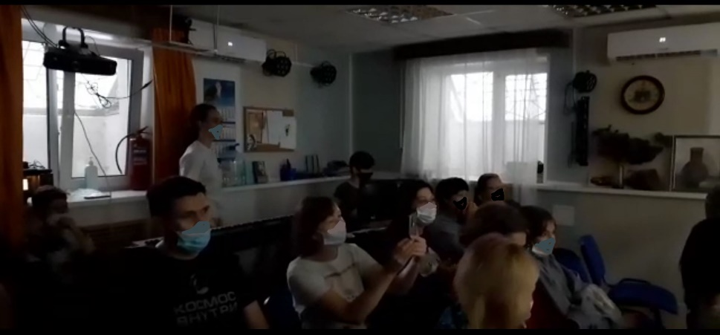
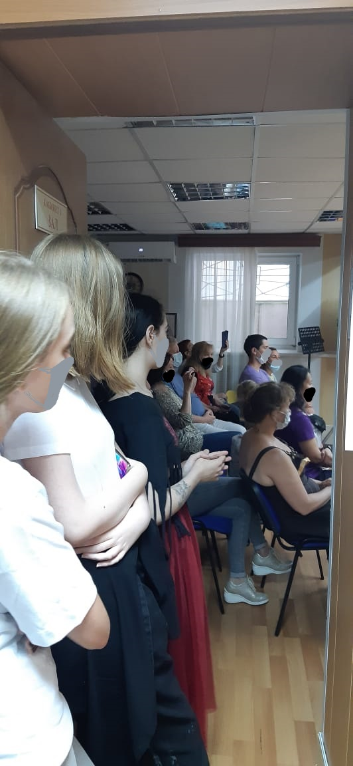
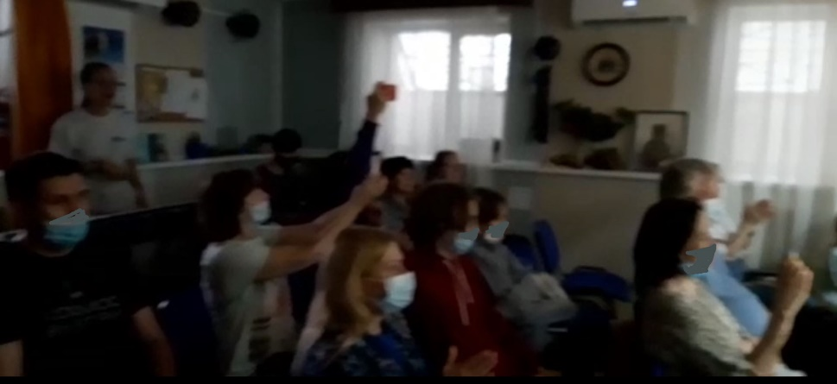

Slide 7
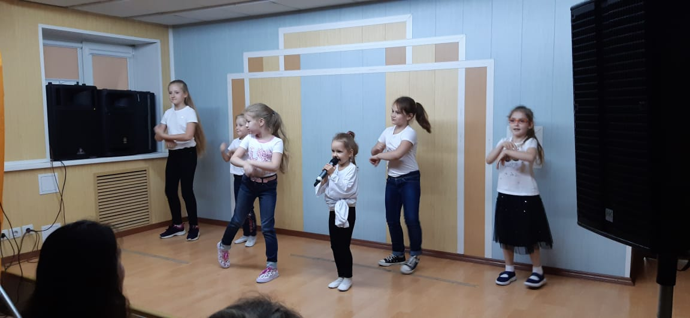
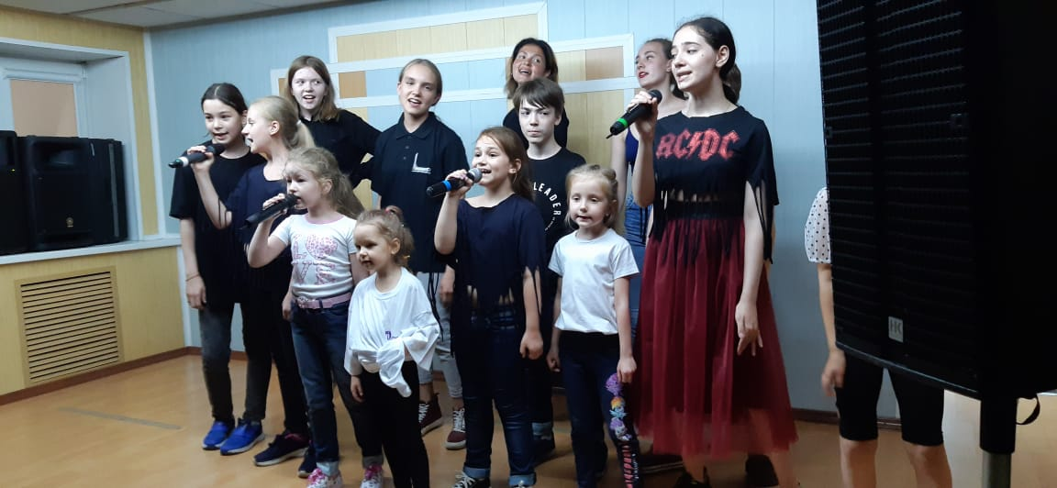
Руководитель филиала «Дети-Детям» Е.Ю.Цыбулькова

